Slide 1
資料２－２
１．プロモーション検討会の進め方について
新大阪・十三・淡路については、リニア中央新幹線の全線開業などの社会状況の変化に備え、20年から30年先を見据えたまちづくりを進めていくこととしており、まちづくりの進捗を踏まえて戦略的なプロモーションを実施していくことが重要。
まちづくりのフェーズに応じた中長期的なプロモーションの取組推進
(１)
●まちづくりのフェーズに応じて、プロモーションの目的・ターゲットを段階的に設定
●フェーズごとの目的・ターゲットに合った効果的な方策（コンテンツ、発信手法、発信の場）を整理し、各主体がそれぞれの役割分担を担いながら連携した取組を推進
☞今年度内に、中長期的なプロモーションの進め方を取りまとめ、各主体の役割分担を確認・共有
（※中長期的なプロモーションの進め方はまちづくりの進捗に応じて更新）
短期のプロモーションの取組の具体検討・実施
(２)
●中長期的なプロモーションの進め方を踏まえた具体的な取組を、連携して検討・実施
☞今年度内に、短期の具体的な取組内容を議論・整理し、
令和６年度の取組内容を確認・共有

Slide 2
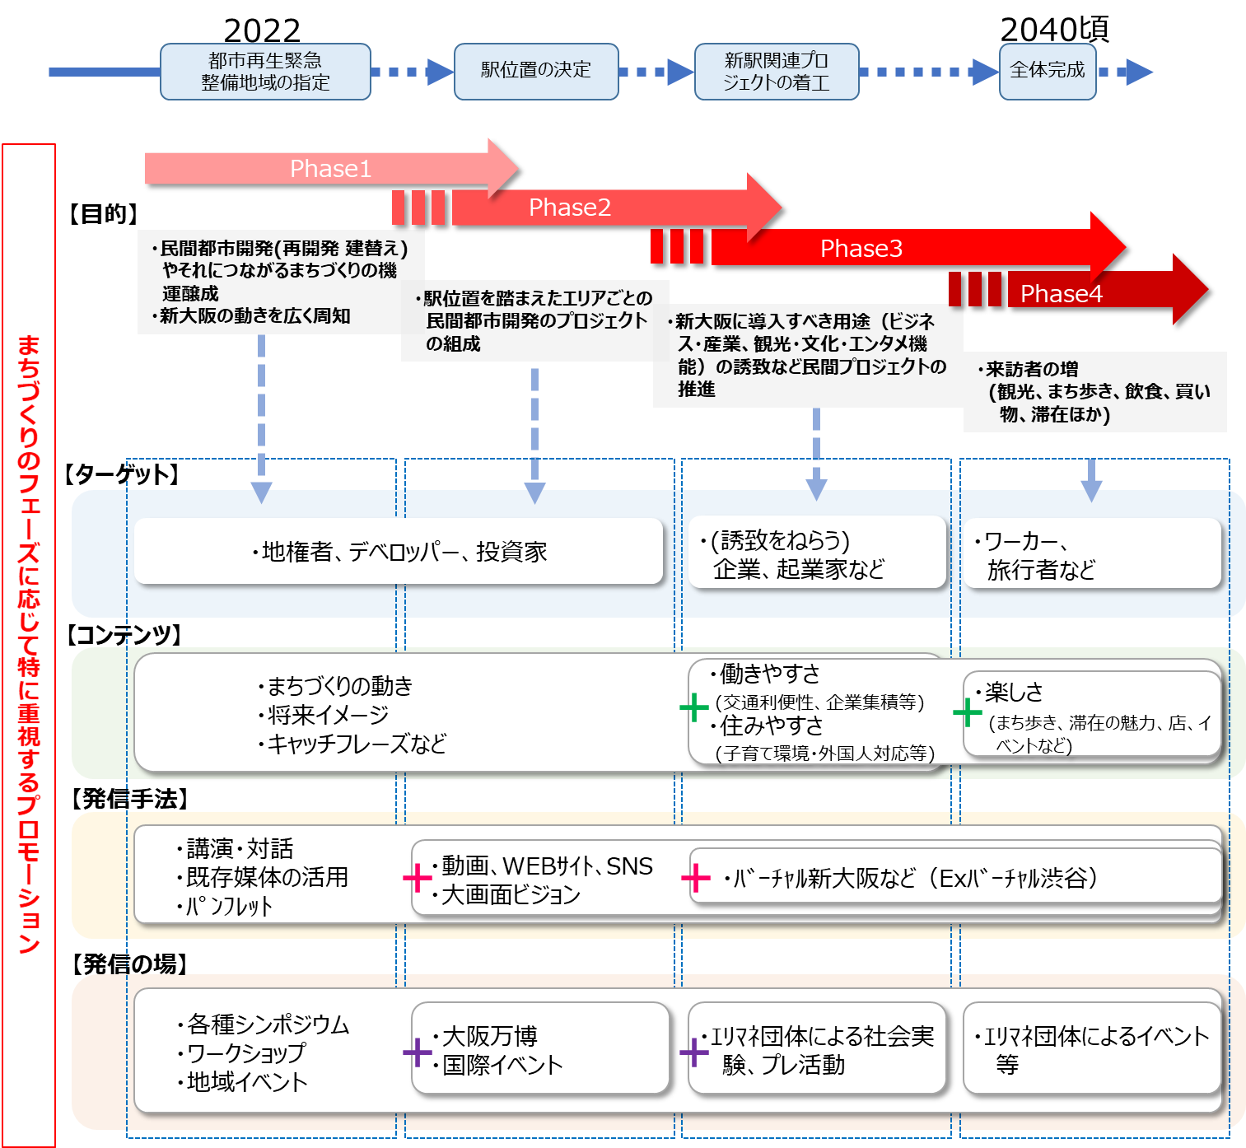
２．中長期的なプロモーションの進め方（案）
※拡大資料は資料２－２別紙１
「中長期的なプロモーションの進め方案」
新大阪駅周辺地域における今後の段階的なまちづくりの動向を、『まちづくりのフェーズ』として設定
まちづくりのフェーズごとに、プロモーションにより期待すること、プロモーションにより達成したい事象を『目的』として設定
まちづくりのフェーズやプロモーションの目的に沿って、発信する対象・相手を明確にして『ターゲット』を設定
目的達成に向けて、ターゲットに対して
発信すべき情報・メッセージを『コンテンツ』
として整理
コンテンツを効果的に表現して届ける
『発信手法(ツール)』を整理
コンテンツを直接届けることのできる効果的な『発信の場(機会)』を整理
プロモーションのコンテンツ、発信手法、発信の場ごとに、各構成員の主な役割分担を整理
※検討中の案は資料２－２別紙２「各構成員の役割分担案」のとおり

Slide 3
3．令和６年度の取組の検討状況
中長期的なプロモーションの進め方を踏まえ、短期(令和6年度)の具体的な取組内容を関係者で連携して
検討・実施していく
 |  | ４～６月 | ７～９月 | １０～１２月 | １～３月
令和6年度の取組の想定スケジュール（案） | コンテンツ・ツール
 | 発信の場
【まちづくりの動き・将来イメージ】
・まちづくり方針のPR版作成
・R5取組紹介作成
・将来イメージの検討 など
・将来イメージの作成
パンフレット作成
各者所有媒体 (HP・SNS・デジタルサイネージ等)
パンフレット作成
【キャッチフレーズ】
・キャッチフレーズの検討
・決定
【シンポジウム】
・企画案の検討・調整
・開催内容の確定
・開催準備
シンポジウム開催
【各種イベント等での発信】(地域のまちづくり団体の活動/鉄道・まちづくり関連のシンポジウム等/地域イベント等)
・実施時期・発信方法・内容等を検討・調整
各種イベント・シンポジウム等での発信
【エリア内のスペース等の活用】
・活用可能なスペース、時期、活用方法、発信内容等を検討・調整
まちづくり方針・
R5取組等発信
キャッチフレーズ・
シンポジウム周知
将来イメージなど
発信

